Slide 1
基金量化策略介绍 2021.2
（仅供内部使用）
林翟
北信瑞丰基金

Slide 2
目录
策略简介
基金池的选择
初始权重及波动率调整
收益特征图
持仓比例分析
年度及月度收益特征

Slide 3
策略简介
主要原理：选取长期相关性较低的、能够代表各类资产的大型基金进行配置，能够有效分散风险、熨平波动，并取得较高收益。
主要标的包括如下几类：境外宽基、境内长期业绩优秀的主动基金和能够穿越牛熊的行业基金、黄金基金和债券基金。具有长期稳健业绩的管理人和基金经理天然具有alpha，且长期看，其业绩与指数相关性不高；穿越牛熊的消费和医药类宽基，具有长期的确定性，与境外宽基、黄金基金和债券基金相关性都比较低；黄金基金和债券基金分别作为一大类资产能够有效降低组合波动，提高夏普比率。
传统风险平价模型以风险的平均分配为主要目标，容易配置过高比例的债券型产品，导致长期收益率预期不高。在杠杆受限的境内市场，很难利用风险平价策略提高组合收益。而经波动率调整的大类配置策略，在不增加杠杆的前提下，除了能够降低波动外，还能够提高进攻性，增加长期收益。

Slide 4
基金池选择标准
场内成交活跃的ETF和LOF基金
主动型基金选择标准：全面风险调整后收益、夏普比率和月胜率，越高越好
全面风险调整后收益：利用FAMA-FRENCH五因子模型计算出的主动特质收益，相当于CAPM中的alpha。五因子模型能够更有效的刻画市场和指数。此指标越高（特质收益/主动收益）说明管理人和基金经理的投资能力越强。
月胜率：为完整月度取得正收益的概率。
被动型宽基选择标准：代表未来产业发展趋势并且与其他基金产品的相关性越低越好
消费和医药类公司为老龄化社会的主要收益标的，且为刚需，受传统周期波动的影响较小，与其他宽基的相关性也比较低。

Slide 5
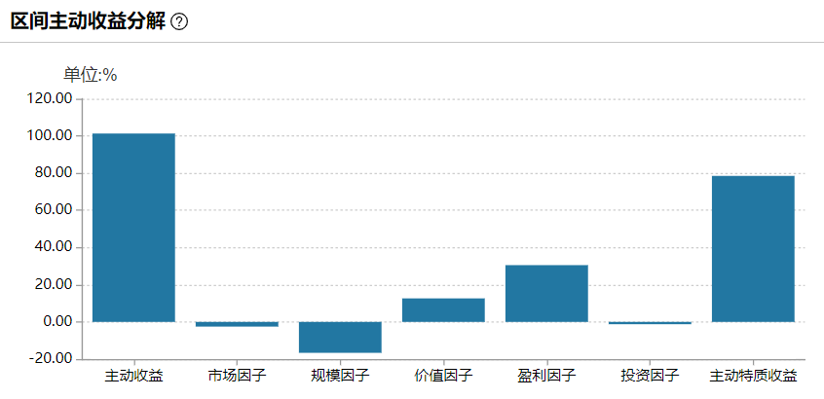
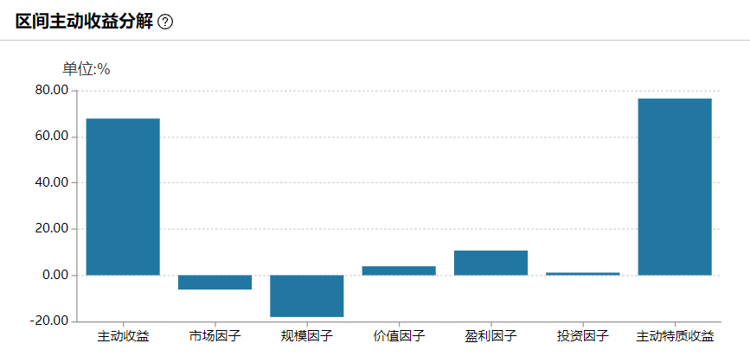
基金池中两个备选主动型基金：全面风险调整后收益
基金A：主动特质收益占比达80%；夏普比率0.59；月胜率62.5%。
基金B：主动特质收益占比达100%以上；夏普比率0.70；月胜率63.33%。

Slide 6
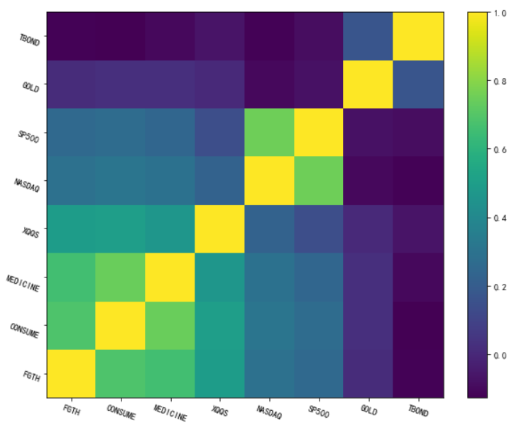
基金池相关性分析
境内主动型基金和宽基相关性在0.4-0.7之间；
境内与境外宽基的相关性在0.2-0.3之间；
黄金基金与所有类型产品的相关性都在0附近；
债券基金与所有权益类基金负相关，与黄金基金相关性也很低。
显然这个基金池的组合能够提供较高的分散度，对熨平组合的波动性具有较好的效果。

Slide 7
初始权重及波动率调整
波动率的计算需要去极值处理，避免后续使用该数据时对组合标的权重产生较大干扰和波动。本策略中阈值采用3倍标准差。
每周模型自动计算经波动率调整的组合标的权重，其中初始权重根据经验得出（其中暗含了我们对每类资产收益的主观期望）。波动率调整的意义：如果近期某类资产的波动率较大，利用波动率对其权重进行缩减，避免未来波动进一步扩大。
理论依据：因波动率具有聚集效应，因此如果某段时间波动率放大（或者缩小），未来波动率水平大概率将继续放大（或者缩小）。统计发现，波动率水平变动时，资产价格一般反向变动（参照美国的VIX指数，又称为恐慌指数）。因此，对标的权重进行波动率惩罚能够有效降低组合波动。

Slide 8
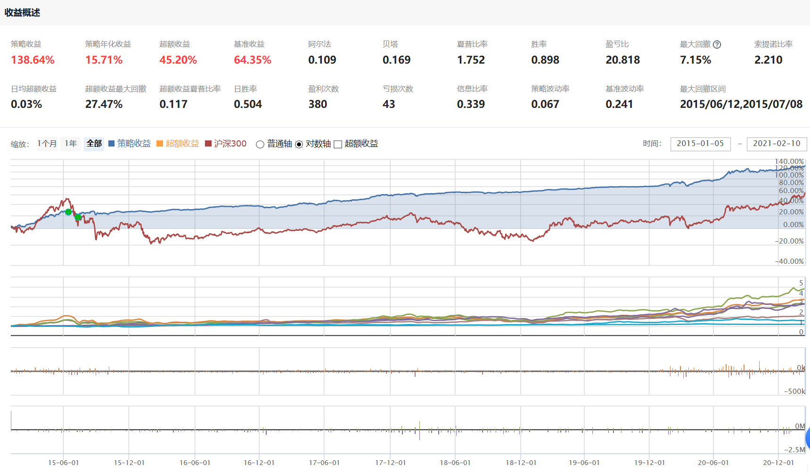
过去六年回测收益特征

Slide 9
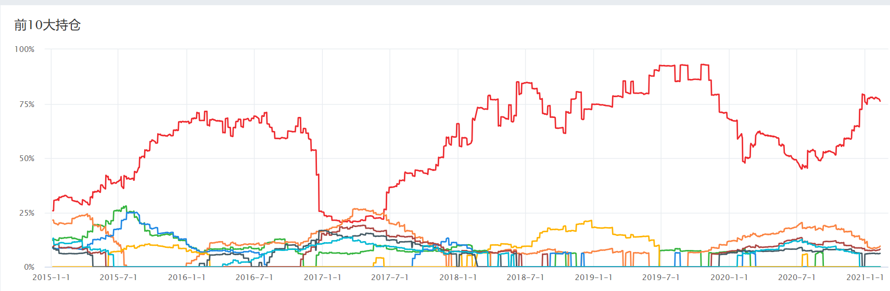
持仓比例波动
从图中可看出国债占比（上面的红线）相较风险平价模型的直线有很大改善，体现出该策略的灵活性。

Slide 10
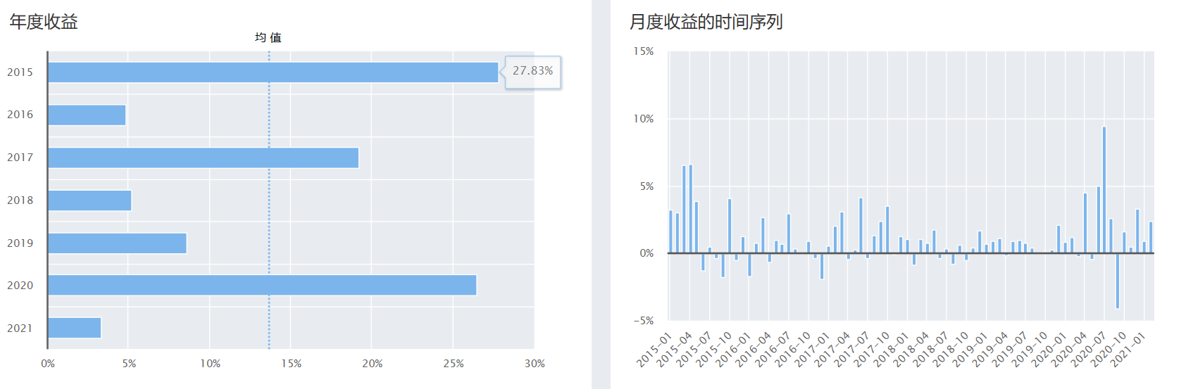
月度及年度收益情况
所有年度收益率未出现负值；大多数月度收益为正。
当然该策略并不能保证每个会计年度收益都在10%以上，但连续持有两年可以大概率获得10%以上的收益。

